Slide 1
MathKGZ --
2 Сандуу Ондуктар – Кошуу – Жооптор торчосу
Окуучулар жооптор торчосунда жоопторду сызып, калган беш сандардын суммасын чыгарышы керек.
Иш баракчасы ар кандай өлчөмдө/форматтарда берилет.
Анимацияларды текшерип, сабагыңызга КЕРЕГИ ЖОК слайддарды ӨЧҮРҮП САЛЫҢЫЗ.

Slide 2

Жооп ТОРЧОсу
Ар бир жоопту ТОРЧОдон табыңыз!

Slide 3
Жооп ТОРЧОсу
Ар бир жоопту сызып, анан калган беш сандын суммасын тап.
4.64 | 9.82 | 4.32 | 15.97 | 8.12
15.2 | 3.56 | 14.21 | 6.1 | 5.7
14.02 | 6.73 | 9.1 | 13.2 | 15.27
6.16 | 11.81 | 6.51 | 4.8 | 6.2
5.85 | 3.5 | 7.78 | 12.19 | 10.81
2.4 + 3.7 | 0.7 + 5.81 | 5.2 + 4.62 | 3.48 + 2.37 | 8.21 + 7.06
4.90 + 10.3 | 1.11 + 5.62 | 8.07 + 0.05 | 4.99 + 7.2 | 5.8 + 3.3
6.07 + 0.09 | 7.9 + 6.31 | 6.67 + 4.14 | 1.9 + 4.3 | 0.58 + 4.06
7.32 + 4.49 | 2.1 + 3.6 | 13.07 + 0.95 | 0.73 + 4.07 | 12.4 + 3.57
Бардыгы:
:

Slide 4
Жооп ТОРЧОсу
Ар бир жоопту сызып, анан калган беш сандын суммасын тап.
4.64 | 9.82 | 4.32 | 15.97 | 8.12
15.2 | 3.56 | 14.21 | 6.1 | 5.7
14.02 | 6.73 | 9.1 | 13.2 | 15.27
6.16 | 11.81 | 6.51 | 4.8 | 6.2
5.85 | 3.5 | 7.78 | 12.19 | 10.81
2.4 + 3.7 | 0.7 + 5.81 | 5.2 + 4.62 | 3.48 + 2.37 | 8.21 + 7.06
4.90 + 10.3 | 1.11 + 5.62 | 8.07 + 0.05 | 4.99 + 7.2 | 5.8 + 3.3
6.07 + 0.09 | 7.9 + 6.31 | 6.67 + 4.14 | 1.9 + 4.3 | 0.58 + 4.06
7.32 + 4.49 | 2.1 + 3.6 | 13.07 + 0.95 | 0.73 + 4.07 | 12.4 + 3.57
Total:
32.36
Жооптор

Slide 5
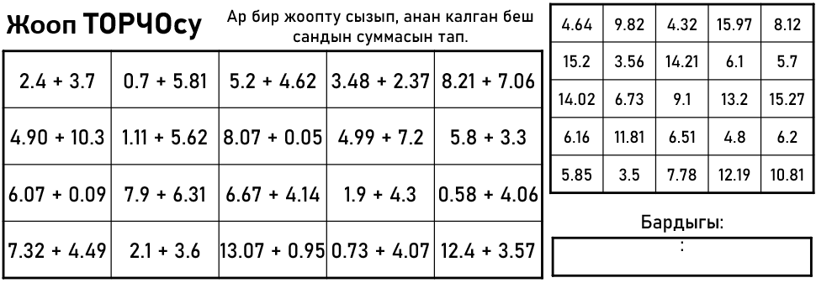

Slide 7
Суроолор барбы?
Комментарийлер?
Сунуштар?
…же ката таптыңызбы!?
Турдуу пикирлер учун ыраазычылык билдиребиз.
Сураныч, электрондук кат жөнөтүңүз:
mathematicskgz@gmail.com

